Slide 1
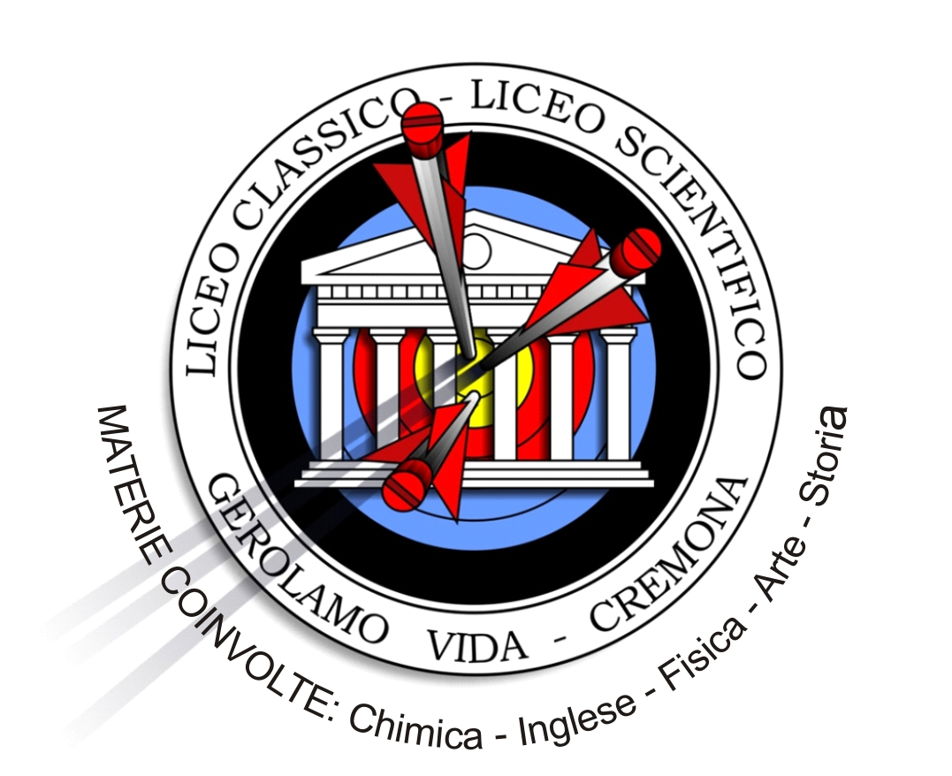
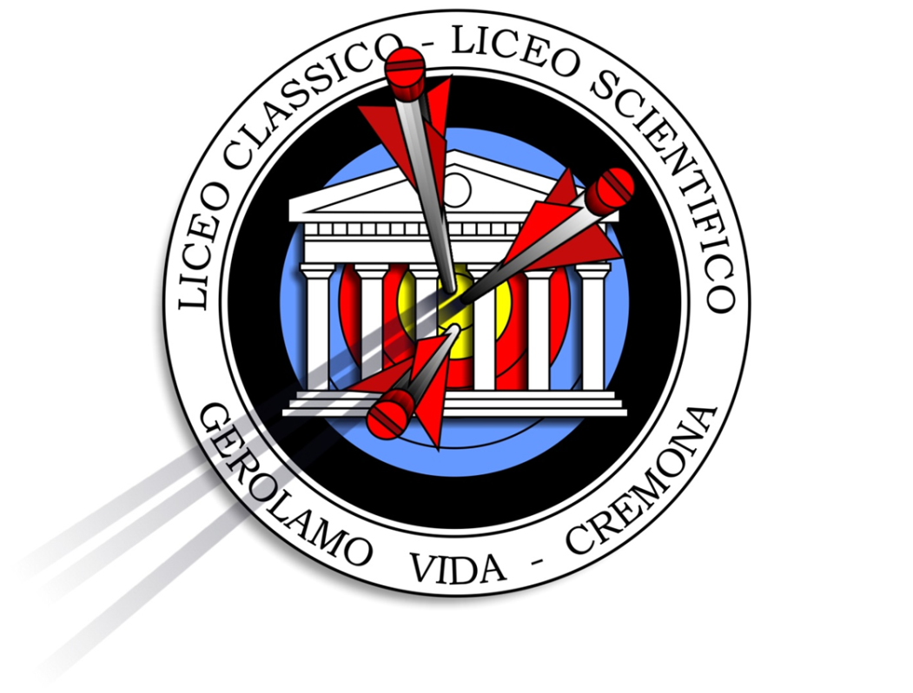
LICEO SCIENTIFICO "M. G. VIDA" - CREMONA ESAMI DI STATO Alunno: David Bianchi Classe V, sez. BS A.S. 2016/17 DISCIPLINE SCIENTIFICHE VERSUS DISCIPLINA SPORTIVA DIVAGAZIONI SUL TIRO CON L’ARCO

Slide 2
PREMESSA
UNA SCOMMESSA CON ME STESSO CON LA VOGLIA DI FARE CENTRO
OGNI TAPPA IMPORTANTE DELLA MIA VITA DIVENTA UN BERSAGLIO
Sono un agonista dalla tenera età…
Non è stato facile trovare un filo conduttore che lega questa disciplina alle materie del Liceo…
Ormai la palestra, così come il campo, sono diventati la mia seconda casa…
affascinato da questa disciplina ormai diventata filosofia di vita che si avvicina alla pratica orientale… con un occhio all’arcieria moderna.
"Possano gli Dai darci forza per tirare la corda fino alla guancia, la freccia fino alla punta, e scoccare l'asta, finche vita perduri".
Saxton Temple Papa (4 settembre 1875 - 8 Agosto, 1926) medico e insegnante americano, padre della moderna caccia con l’arco e noto per il suo stretto rapporto con le ultime tribù degli indiani d’America.

Slide 3
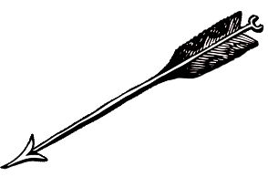
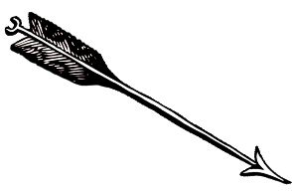
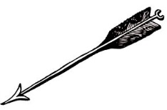
MAPPA
CHIMICA
Legno
Carbonio
INGLESE
FISICA
Longbow
Bamboo
Deformazione
Mai…
Paradosso
ARTE
STORIA
Cultura Zen
Atlete
Il Santo
Sport e Fascismo
La freccia
Conclusione

Slide 4
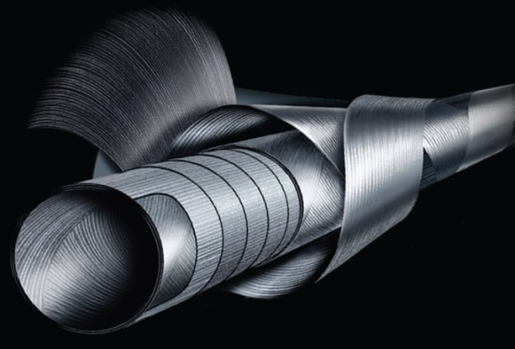
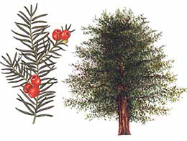
CHIMICA
FIBRA DI CARBONIO
LEGNO
… è un materiale avente una struttura filiforme, realizzato in carbonio, utilizzato nella realizzazione di "materiali compositi", in quanto sono costituiti da due o più materiali, fibre di carbonio e matrice in resina, la cui funzione è quella di tenere in "posa" le fibre affinché mantengano la forma del manufatto.
Il Tasso è l'unica conifera che non possiede canali resiniferi e quindi non produce resina.
BAMBU’
… è uno dei materiali più incredibilmente versatili e sostenibili a nostra disposizione.

Slide 5
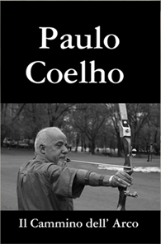
Aspetto filosofico
Un invito
a ricercare
lo scopo
della propria vita
e
alla perseveranza
nel perseguirlo

Slide 6
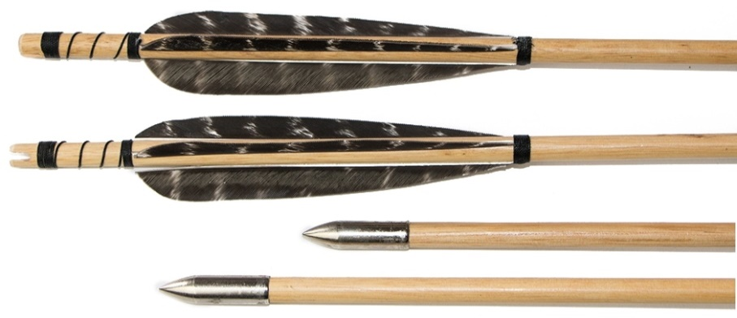
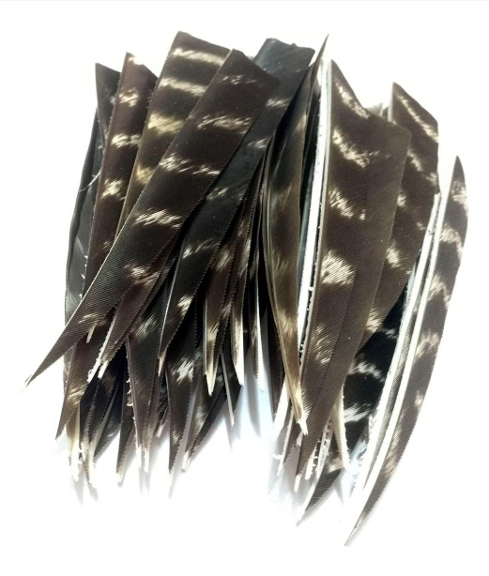
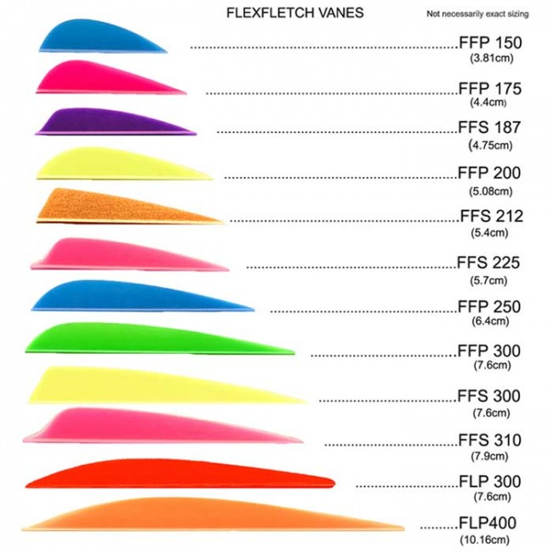
LA FRECCIA – LEGNO DI CEDRO
Il profumo intenso e inconfondibile che si sente quando si rompe una freccia è dovuto alla resina molto particolare che mantiene il legno al giusto grado di elasticità'.
Amerindiano. I raggi del Sole.
Cristiano. Martirio, sofferenza.
Egiziano. Due frecce incrociate su uno scudo sono un emblema di Neit come dea guerriera.
Greco. Le frecce di Apollo sono i raggi del Sole. Le frecce di Eros sono i dardi dell’amore.
Indù. Attributo di Rudra, Dio della Terra, del fulmine e delle tempeste.
Islamico. la collera di Dio.
Mitriaco. Emblema di Mitra come Dio della Luce.
Sciamanico. La freccia piumata rappresenta il volo dell’uccello verso il cielo.
simbolo di:
ALETTE NATURALI
ALETTE IN PLASTICA

Slide 7
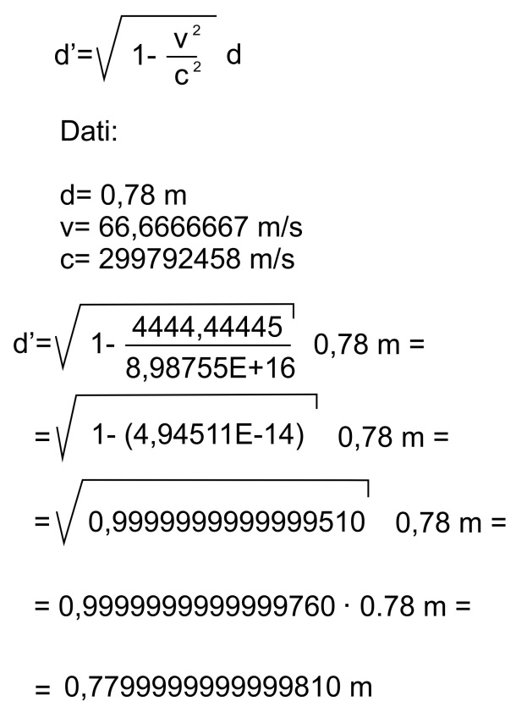
FISICA
CALCOLO COMPRESSIONE DELLA FRECCIA
“contrazione delle lunghezze”
Un effetto relativistico è quello denominato contrazione delle lunghezze; consiste nel fatto che la misura di un oggetto, quando esso è in movimento rispetto al sistema di riferimento in cui avviene la misura, è minore del valore misurato quando esso è fermo rispetto al medesimo sistema di riferimento. L'oggetto in movimento risulta più corto dell'oggetto fermo. Gli effetti di questa relazione sono tanto più evidenti quanto più la velocità v si avvicina a c, mentre per velocità inferiori la contrazione delle lunghezze è trascurabile.

Slide 8
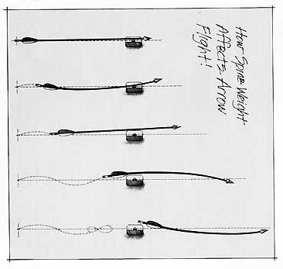
“IL PARADOSSO DELL'ARCIERE “
Paradosso
Le frecce non si muovono in linea retta ma, inquadrando con la punta il bersaglio, finiscono inevitabilmente alla sua sinistra.
Ogni freccia “scodinzola” più volte, prima di posizionarsi nella sua traiettoria definitiva.

Slide 9
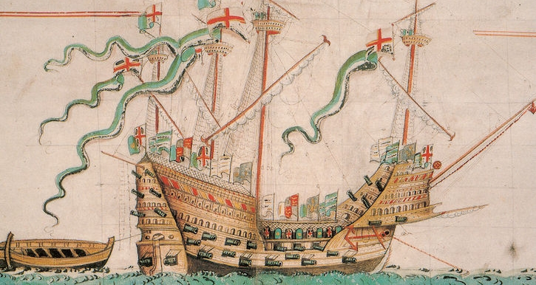
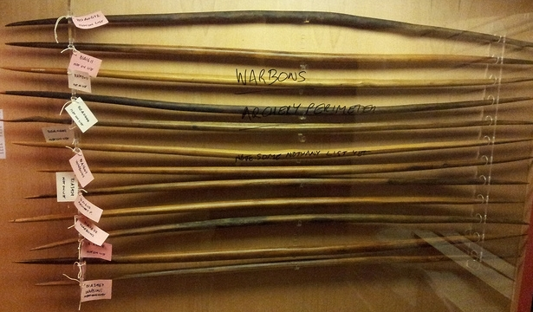
INGLESE
The Bows of the Mary RoseThe Mary Rose was a warship during the reign of the Tudors.
Nel 1836 la Mary Rose
fu rintracciata quando
una rete da pesca
s'impigliò nel suo relitto.
WAR BOW: Gli archi da guerra inglesi del
medioevo recuperato sulla nave Mary Rose
137 archi e più di 3500 frecce. Era rimasto in uso soltanto nell’impiego navale, probabilmente per evitare di avere a bordo centinaia di possibili fonti d’incendio

Slide 10
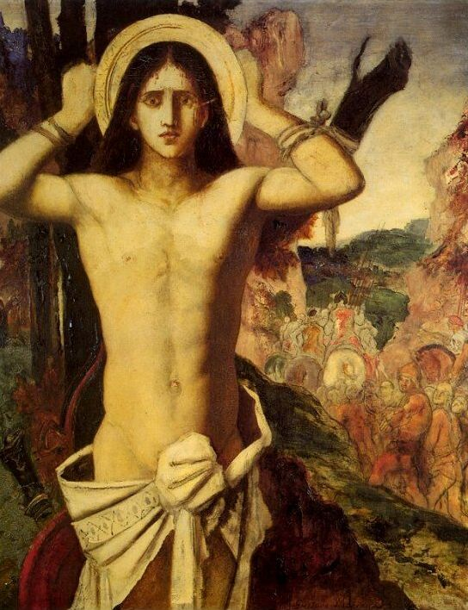
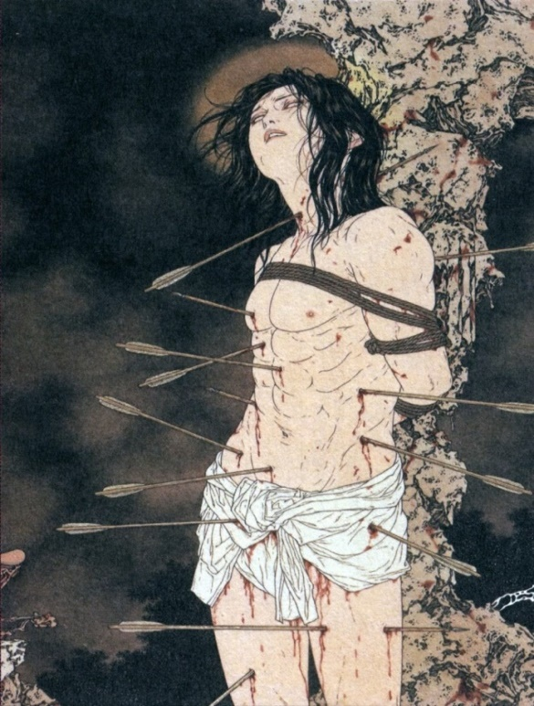
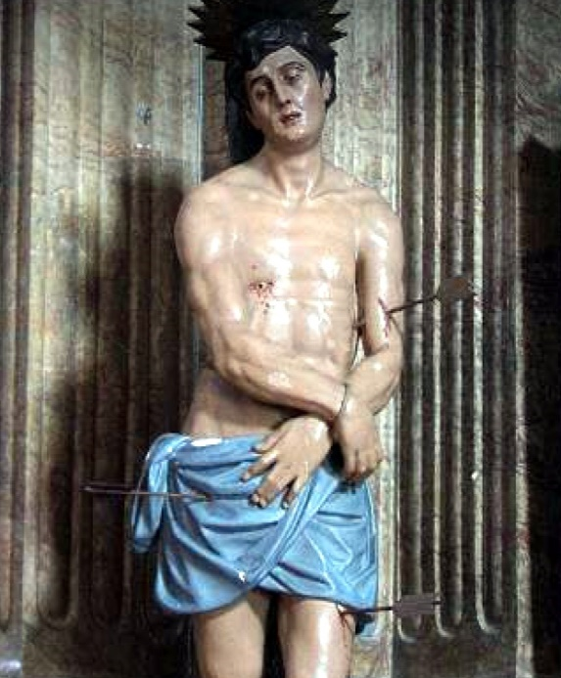
ARTE
SAN SEBASTIANO
Gustave Moreau
Messaggio psicologico tramite la rappresentazione dell’immagine.
Takato Yamamoto
… la raffinatezza immaginifica e l'eleganza dei quadri innalzano gli stessi al regno della Decadenza.
Autore anonimo
Chiesa S. Sebastiano (Cr) Dimostrazione che non tutti
gli artisti sono in possesso di
nozioni arcieristiche

Slide 11
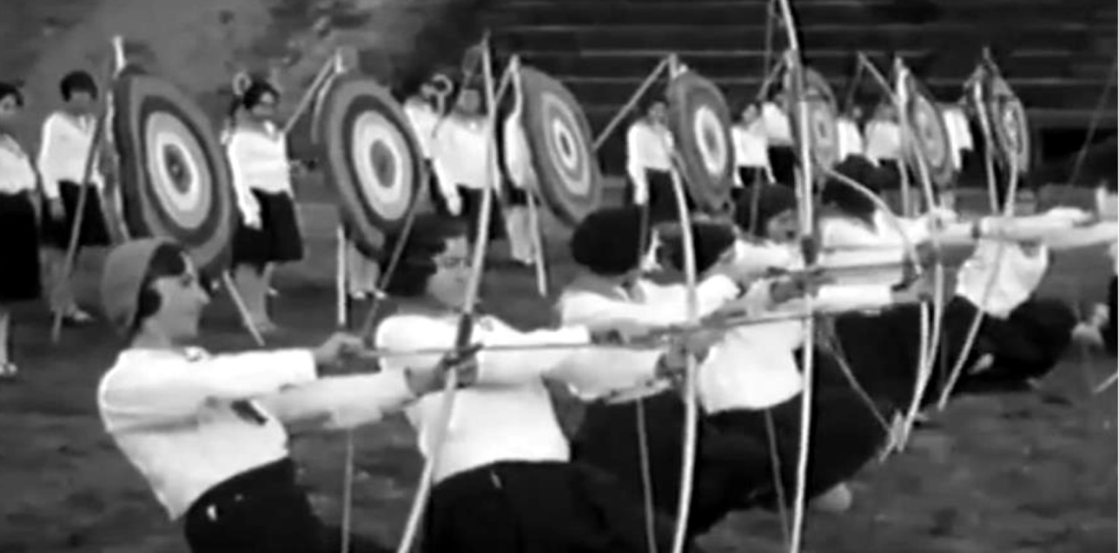
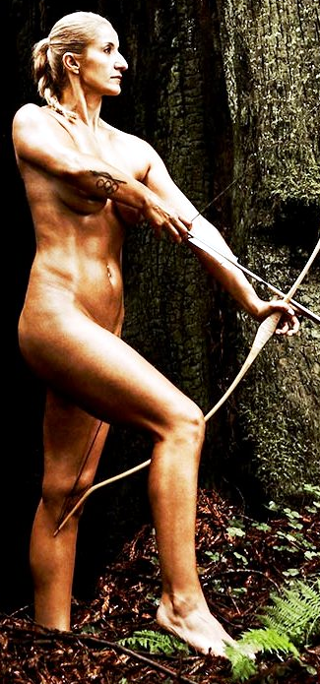
STORIA
Il tiro con l’arco nel nostro Paese compare intorno agli anni venti come attività sportiva femminile,
e per di più in un periodo, il fascismo, in cui le donne sono legate a determinati stereotipi di moglie e madre. Il tiro con l’arco permetteva di mantenere un atteggiamento aggraziato e decoroso.
Il contrasto evidente del corpo di Khatuna Lorig, atleta olimpionica

Slide 12
VIDEO

Slide 13
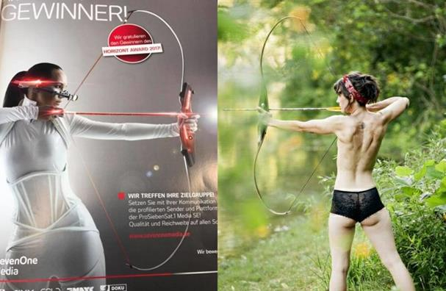
MAI
Per avere un’idea di quanto grande appaia il centro del bersaglio dalla linea di tiro olimpica, provate a tenere una puntina da disegno di fronte a voi con il braccio teso!
MAI SENTITO
… il doping nelle specialità di tiro, i beta-bloccanti, in grado di "mettere a riposo" il cuore, riducendo la frequenza cardiaca, riducendo la sua eccitabilità, con effetto anche sulla pressione arteriosa.
MAI “FATTO”
MAI “FARE”

Slide 14
LE ATLETE DELL’ARCO?
Olimpiadi Agosto 2016
Non sempre si può avere una forma fisica come Khatuna Lorig e lo sport ci insegna che i corpi atletici sono spesso fuori norma.

Slide 15
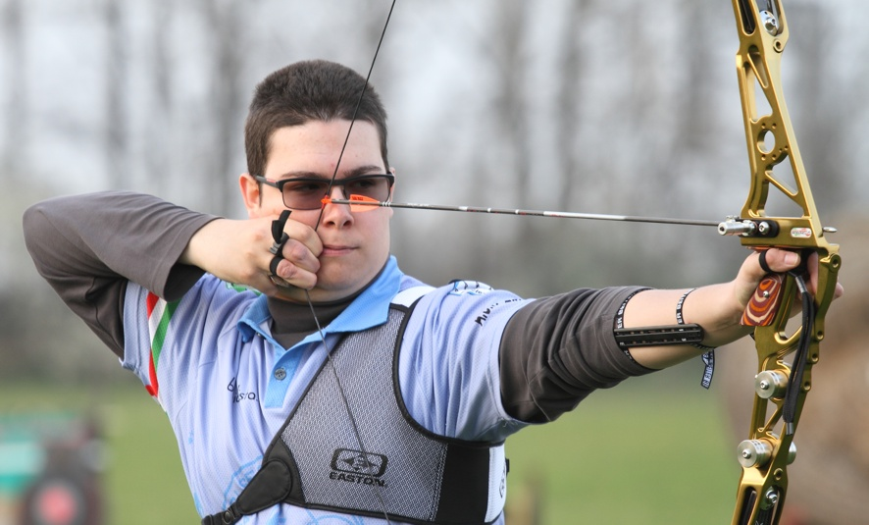
CONCLUSIONE
CONCLUSIONE
Mi sono regalato tante emozioni e
tanti podi, molti ori e anche sconfitte
Sportivo ogni minuto di ogni ora
di tutti i giorni.
Non solo con un arco in mano.

Slide 16
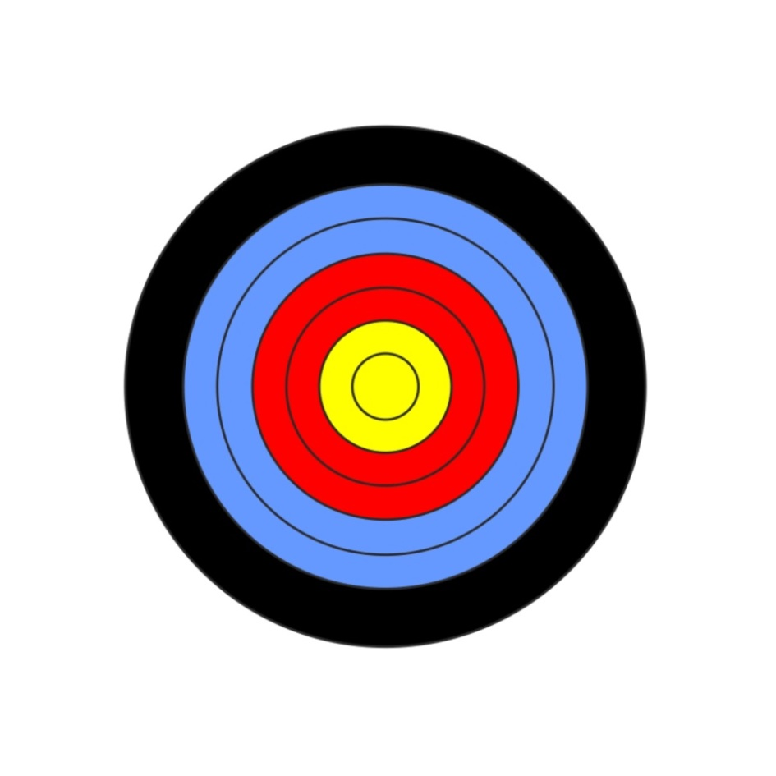
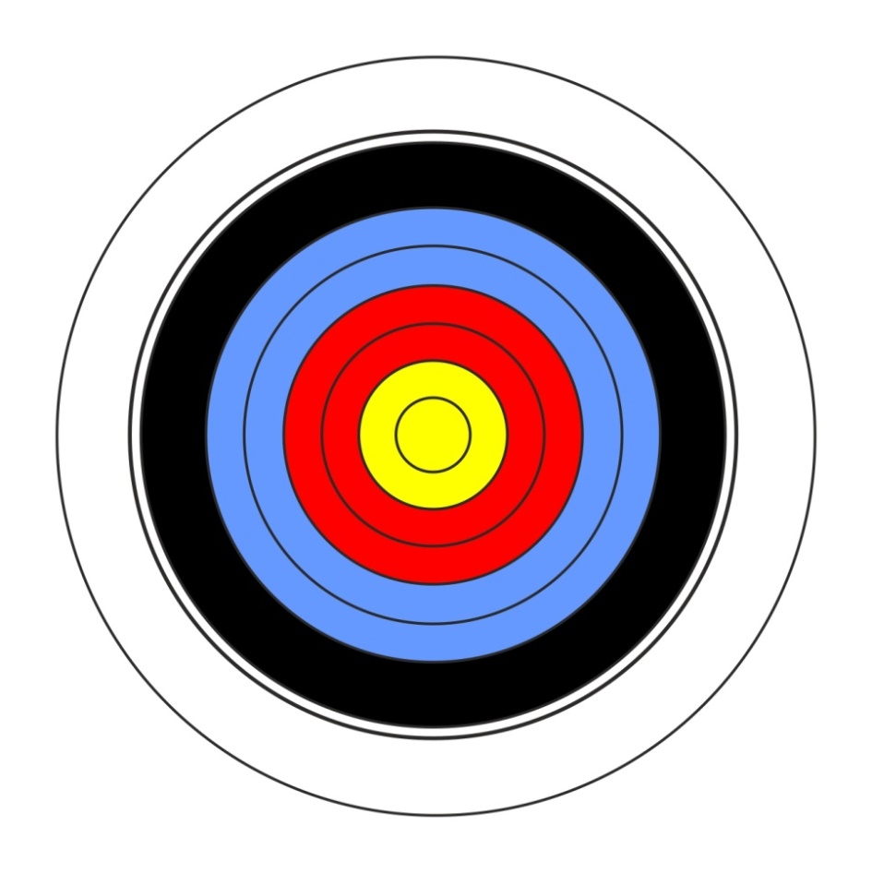
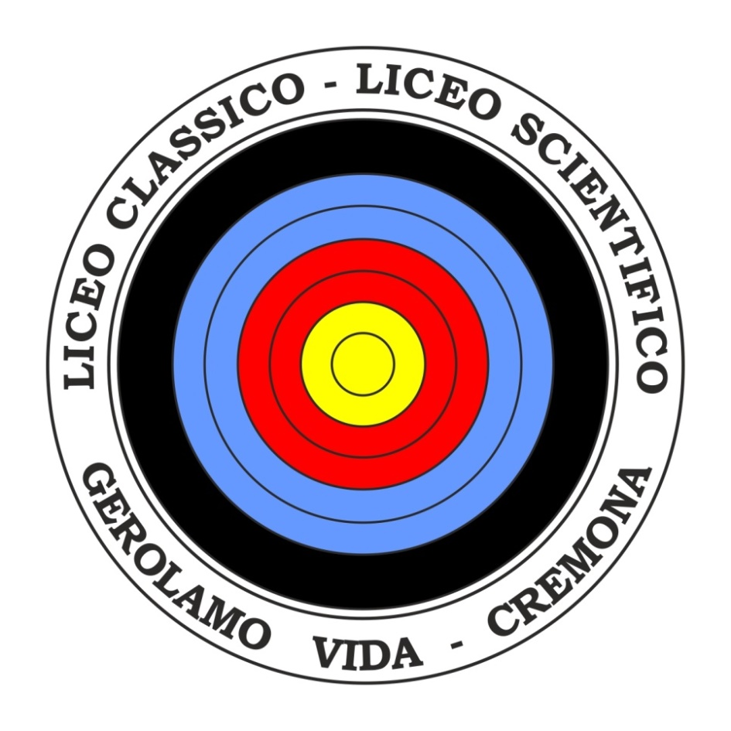
THE END
LICEO SCIENTIFICO "M. G. VIDA" - CREMONA
David Bianchi Classe V sez. BS A.S. 2016/17
THE END

